Slide 1
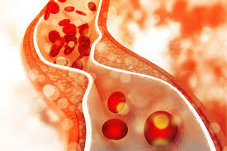
Dislipidemiler
KTÜ Tıp Fakültesi
Aile Hekimliği Anabilim Dalı
Araş. Gör. Dr. Ömer Faruk Özceylan
25.10.2022

Slide 2
Amaç
Dislipidemiye yaklaşım hakkında bilgi vermek

Slide 3
Hedefler
Dislipidemi tanımını yapabilmek
Dislipidemi taramasında hedef kitleyi tanımlayabilmek
Risk hesaplaması yapabilmek
Tedavi yaklaşımını açıklayabilmek
Tedavi hedeflerini sayabilmek
İlaç yan etkilerini açıklayabilmek

Slide 4
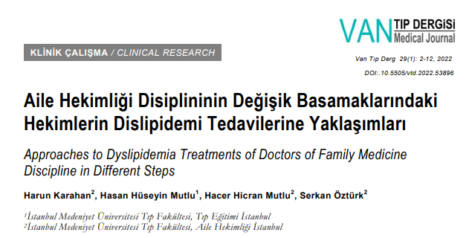
Notes:
-Amaç: Çalışmamızda aile hekimliği disiplininde farklı akademik aşamalardaki hekimlerin kardiyovasküler hastalıkların en önemli risk faktörlerinden dislipideminin tedavisine yaklaşımını göstermeyi amaçladık.
-Yöntem: 189'una ulaşılarak 01.01.2019 - 01.03.2019 tarihleri arasında yüz yüze görüşme veya online anket doldurma yöntemiyle gerçekleştirildi. Çalışma bulguları, katılan hekimlerin dislipidemi ve statin tedavisi ile ilgili görüşleri, dislipidemik hastaların demografik verileri, tanı ve takibi, statin tedavisi hakkındaki bilgi ve deneyimleri hakkında 32 sorudan oluşan bir anket ile elde edilmiştir.
-bulgular: Bu aile hekimlerinin %44.4’ü (n=84) pratisyen aile hekimlerinden,%34.9’ü (n=64) asistan aile hekimlerinden, %21.7’si (n=41) ise uzman aile hekimlerinden oluşmaktadır.
Pratisyen aile hekimlerinin %29.8'i (n=25), asistan aile hekimlerinin %50.8'i (n=31) ve uzman aile hekimlerinin %68.3'ü (n=28) en son çıkan tanı ve tedavi kılavuzlarına uyduklarını belirtti.

Slide 5
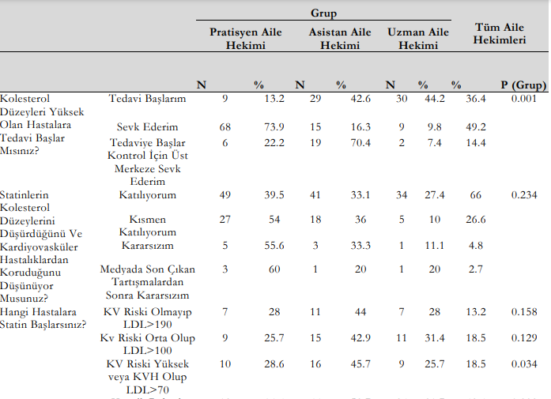
%44.4 (n=84)
%34.9 (n=64)
%21.7 (n=41)
Notes:
-Kolesterol düzeyleri yüksek olan hastalara tedavi başlar mısınız?’ sorusuna en fazla uzman aile hekimleri ‘tedavi başlarım’ yanıtını vermişlerdir. ’Sevk ederim’ cevabını verenlerin %73.9’u pratisyen hekim olup ‘Tedaviye başlar kontrol için üst merkeze sevk ederim’ cevabını verenlerin ise %70.4’ü asistan aile hekimleridir

Slide 6
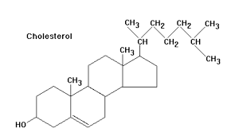
Kolesterol
Tüm besinlerde bulunmakta
Lipofilik
Ana yapısı sterol çekirdeği Asetil-Coa
Ekzojen kolesterol ve endojen kolesterol
Notes:
-Tüm insan besinlerinde vardır.
-Lipofiliktir. Suda çözünmez.
-Plazma lipoproteinlerinde bulunan kolesterolün %70’i kolesterol esteri şeklindedir.
-Ana yapısı bir sterol çekirdeğidir. Bu bir çok asetil-Coa moleküllerinden sentez edilir.
--Her gün sindirim siteminden alınan ekzojen kolesterol olarak isimlendirilen kolesterolden başka, hücrelerde de daha büyük miktarda endojen kolesterol oluşur. Yapılan endojen kolesterolün tamamına yakını karaciğerde yapılır.

Slide 7
Kolesterol
Besinlerle alınan kolesterol %15’den az
Doymuş yağlardan oluşan diyet %15-25
  Karaciğerde yağ deposu artar.
  Doymuş yağ konsantrasyonunu azalt!
Yüksek düzeyde doymamış yağ asitlerinin alınması hafif düşürür
İnsülin veya Tirodi hormon eksikliği
Genetik bozukluklar
Notes:
-1) hergün besinlerle alınan kolesterol miktarındaki artış plazma kolesterolünü hafifçe yükseltir. (genellikle %15’den fazla değişmez)
-2) doymuş yağlardan oluşan diyet kandaki kolesterolü %15-25 kadar yükseltir. Bu, karaciğerde yağ deposunun artması ile sonuçlanır ve daha sonra karacieğr hücrelerine kolesterol yapımı için bol miktarda asetil-CoA temin eder. Bu nedenşe kandaki koelsterol miktarını azaltmak için diyetteki kolesterol konsantrasyonu kadar , doymuş yağ konsantrasyonunu da azaltmak önemlidir.
-3) yüksek düzeyde doymamış yağ asitlerini içeren yağ alınması, genellikle kan kolesterol düzeyini hafif derecede düşürür. Bu etki mekanizması bilinmemektedir.
-4)insülin ya da tiroid hormon eksikliği kan kolesterolü düzeyini yükseltir.
-5)genetik bozukluklar büyük ölçüden kan kolesterol düzeyini artırabilir.

Slide 8
Ateroskleroz
Arterlerin duvarlarının iç yüzeyinde gelişen ateromatöz plaklar adı verilen yağlı lezyonlar oluşturan hastalık
Gelişmiş ve gelişmekte olan ülkelerde ölümlerin başlıca nedeni ASKVH
Notes:
-Arterlerin duvarlarının iç yüzeyinde gelişen ateromatöz plaklar adı verilen yağlı lezyonlar oluşturan bir hastalıktır.

Slide 9
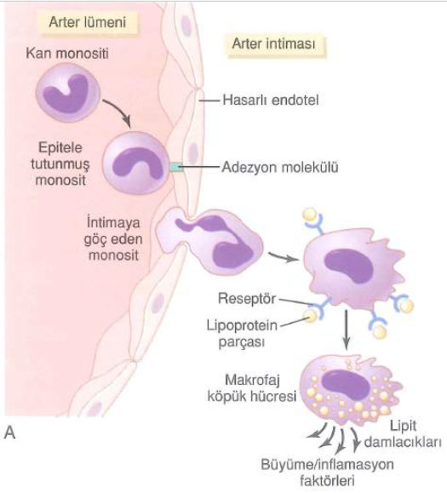
Ateroskleroz
Notes:
-Damar endotelinde oluşan hasar , endotel hücrelerinde adezyon moleküllerinin sayısını artırır ve makromoleküllerin, trombositlerin, monositlerin damar endoteline adezyonunu önlemeye yardım eden nitrik oksidi ve diğer moleküllerin salgılama yeteneğini azaltır. Damar endotelinde hasar olduktan sonra dolaşımdaki monosit ve lipitler (çoğu ldl) hasarlı yerde toplanmaya başlar. Monositler endoteli geçerek intima tabakasına girer ve sonra biriken lipoproteinleri sindirecek ve oksitleyecek köpük görünümlü makrofajları oluşturmak üzere farklılaşırlar. Bu makrofaj köpük hücreleri kan damarına çökelir ve görünebilen bir yağ tabakası oluşturur.
-Aterosklerotik plak gelişimi; bir arterin hasarlı endotel hücresindeki adezyon molekülüne bir monositin tutunması. Monosit endoteli geçerek arter duvarı intimasına göç eder ve maktofaja dönüşür. Makrofaj lipoproteinleri sindirip oksitleyerek makrofaj köpük hücresine dönüşür. Köpük hücreleri intima tabakasında inflamasyona neden olan maddeler salgılar

Slide 10
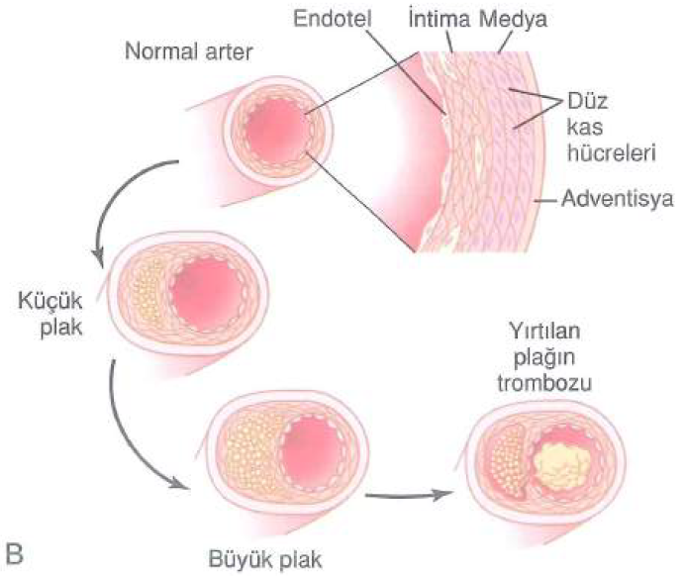
Ateroskleroz
Notes:
-Zamanla yağ tabakaları büyür. Bunu çevreleyen fibröz doku ve düz kas dokuları giderek büyük plaklar oluturmak üzere çoğalırlar. Ayrıca makrofajlar inflamasyona neden olan ve artre duvarı iç yüzünde düz kas ve fibröz doku çoğalmasına neden olan maddeler de salgılarlar. Hücresel çoğalma ile birlikte lipit toplanması o kadar büyük olur ki plak arter lümeni içine doğru uzar ve kan akımını büyük oranda azaltır. Plakta fibrozis gelişir ve arter duvarları sertleşir.
-Aterosklerotik arterler genişleyebilme yeteneklerini büyük ölçüde kaybederler ve duvarlarındaki dejeneratif alanlar nedeniyle de kolayca yırtılabilirler. Ateromatöz plaklar lümene doğru çıkıntılar yaparlar. Damar yüzeyi pürtüklü olduğundan kanın pıhtılaşmasını kolaylaştırarak trombüs veya emboli oluşumuna yol açarlar.
-Makrofajların daha da birikimi ve intima gekişimi plakların daha da büyümesine ve lipitlerin birikmesine neden olur. Sonuç olarak plak damarı tıkayarak ya da parçalayarak arterdeki kanın koagülasyonuna ve trombüs oluşmasına yol açar

Slide 11
Ateroskleroz
LDL;
  Ateroskleroz oluşumundaki en önemli etken
  Günlük diyetle alınan yüksek derecede doymuş yağ miktarı
  Obezite
  Fiziksel inaktivite
Notes:
-Artmış düşük dansiteli lipoproteinler:
Ateroskleroz oluşumundaki en önemli etken, kolesterolün LDL şeklinde kanda yüksek konsantrasyonda bulunmasınıdır. LDL plazma konsantrasyonu günlük diyetle alınan yüksek derecede doymuş yağ miktarı, obezite ve fiziksel hareketsizlik gibi bazı etkenlerle artar.

Slide 12
Ateroskleroz
HDL;
  Ateroskleroz gelişimine karşı koruyucu
  İlaçla artırmak yapılan klinik çalışmalarda kardiyovasküler hastalık riskini azaltmada başarısız
Notes:
-Hayvan deneyleri HDL’nin kan damarında inflamasyonu engelleyerek ve oksidatif stresi azaltarak ateroskleroza karşı koruyucu rol oynadığı gösterilmiştir. Epidemiyolojik çalışmalar da HDL’nin ateroskleroz gelişminie karşı korunmaya yardım ettiğini gmstermektedir.
HDL düzeylerini ilaçla artırmak yapılan klinik çalşmalarda kardiyovasküler hastalık riskini azaltmada başarısız olduğunu göstermiştir.
Aterosklerozu kolaylaştırdığı bilinen faktörler; fiziksel hareketsizlik, obezite, dm, ht, hiperlipidemi, sigara kullanımı

Slide 13
Dislipidemi
Dislipidemi; lipoproteinlerin fazlalık/azlık
Dislipidemi ASKVH riskini arttıran en önemli önlenebilir risk faktörü
Türkiye’de erişkin nüfusun yaklaşık %80’i dislipidemi
Notes:
-Gelişmiş ve gelişmekte olan ulkelerde olumlerin başlıca nedeni aterosklerotik kardiyovaskuler hastalık (ASKVH)’dır (1). Dislipidemi ise ASKVH riskini arttıran en onemli onlenebilir risk faktorlerinden birisidir (2). Dislipidemi ateroskleroz patogenezindeki temel faktordur. Avrupa ve Kuzey Amerika’da yaşayan her iki yetişkinden birinde dislipidemi mevcuttur (3,4). Turkiye’de de erişkin nufusun yaklaşık %80’inde dislipideminin bulunduğu gorulmuştur.

Slide 14
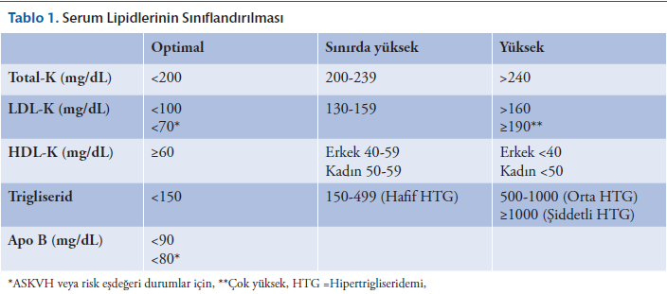
Dislipidemi-Erişkin Lipid Değerleri

Slide 15
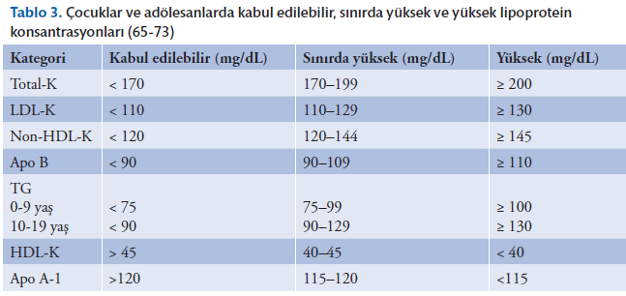
Dislipidemi-Çocuklarda Lipid Değerleri

Slide 16
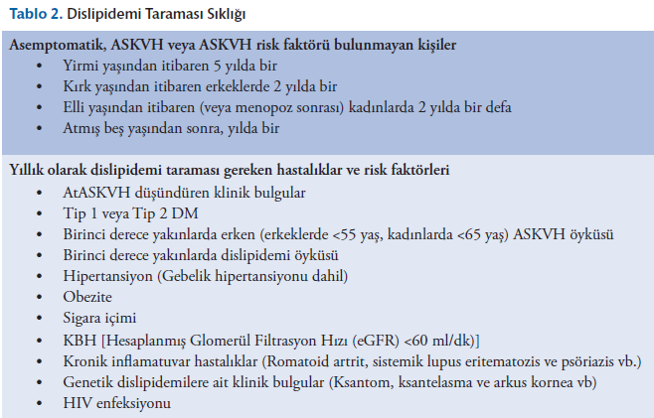
Dislipidemi-Tarama
35 yaşından büyük bütün kişilerde 5 yılda bir
Aile hekimliği periyodik sağlık muayeneleri
Notes:
-Bir hastalıkla ilgili tarama yapmak için o hastalığın toplumda yaygın olarak görülmesi, tedavisinin mümkün olması, kolay uygulanan ve ucuz bir tarama testinin olması gerekir. Bu kriterler dislipideminin neden taranması gerekli bir hastalık olduğunu ortaya koymaktadır. Dislipidemi neredeyse her zaman asemptomatik seyreder ve erken ateroskleroza yol açar. Erken tanınması ve zamanında önlem alınması sayesinde ASKVH gelişme riskini azaltmak mümkündür.
--Hiperlipidemi, kardiyovasküler olay, diabetes mellitus ve komplikasyonlarının gerek erken tanısı gerekse yan etkilerinin önlenmesi amacıyla 18 yasından büyük olup risk faktörlerinden en az birini taşıyanlarda ve 35 yaşından büyük bütün kişilerde beş yılda bir serum lipit profili taramasının yapılması (en az 12 saat açlıktan sonra) önemlidir. (2015-Aile Hekimliği Uygulamasında Önerilen Periyodik Sağlık Muayeneleri ve Tarama Testleri)
--Avrupa Kalp Cemiyeti/Avrupa Ateroskleroz Cemiyeti (ESC/EAS) 2016 kılavuzu[8] 40 yaş ve üzeri erkekler ile 50 yaş ve üzeri kadınların dislipidemi açısından taranması gerektiğini belirtirken, Amerikan Endokrinologlar Birliği (AACE) 2017 kılavuzu[6] ise 20 yaş üzeri yetişkinler için 5 yılda bir, orta yaşlı yetişkinler için (45 yaş ve üzeri erkekler ile 55 yaş ve üzeri kadınlar) 1-2 yılda bir, 65 yaş ve üzeri yetişkinler için ise yıllık taramayı uygun görmektedir

Slide 17
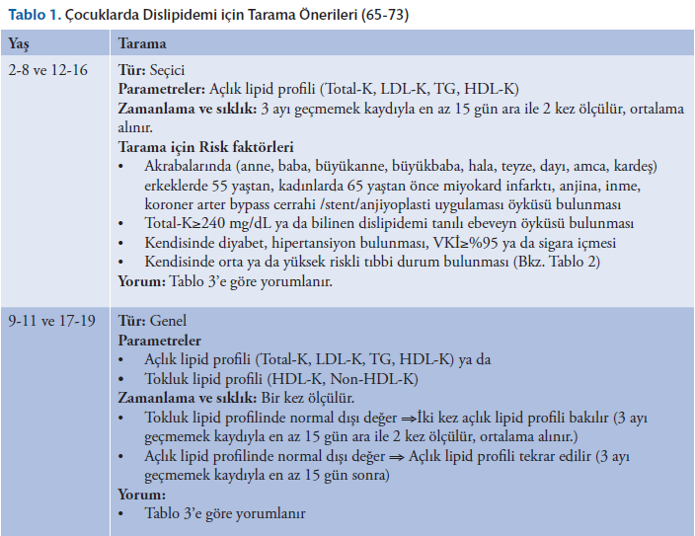
Dislipidemi-Çocuklarda Tarama
Notes:
Cocukluktan başlayarak kardiyovaskuler hastalıklar icin ris faktorlerinin ozellikle taramalar ile azaltılması hastalık onleme stratejilerinin başında gelmektedir. Cocuklarda dislipidemi taraması başlıca uc başlık altında incelenir.
1. Genel tarama: Herhangi bir risk faktorune bakılmaksızın onerilen yaştaki tum cocukların taranması
2. Seçici tarama: Bir risk faktoru gozeterek yapılan tarama
3. Kaskad tarama: Dislipidemi saptanmış bireyin ailesinde yapılan tarama

Slide 18
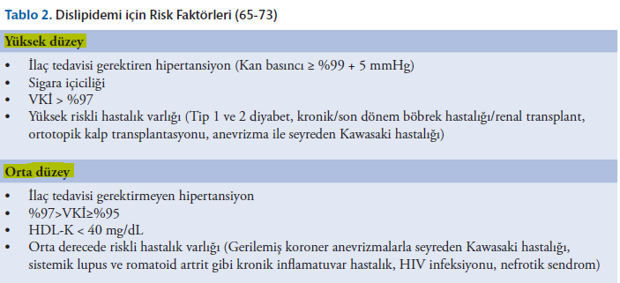
Dislipidemi-Çocuklarda Tarama

Slide 19
Dislipidemi-Tarama
Total-K, TG, HDL-K, LDL-K, non-HDL-K
KV risk hesaplaması dışında kullanılmaz.
(DM, Metabolik sendrom)
Notes:
-Dislipidemi taramasında; total kolesterol (Total-K), TG, yuksek yoğunluklu lipoprotein-kolesterol (HDL-K), LDL-K ve HDL-dışı kolesterol (non-HDL-K) yer almalıdır. Total kolesterol ölçümünün kardiyovaskuler risk hesaplanması için önemi vardır. Bunun dışında tek başına kullanılmaz.
-Hatta tek başına kullanılması bazı durumlarda yanıltıcı olabilir. Örneğin kadınlarda genellikle HDL-K değerleri yüksek olduğu için, Total-K değeri yüksek bulunabilir. Diabetes Mellitus ve metabolik sendrom olgularında ise HDL-K düşüklüğü nedeniyle Total-K ölçümleri beklenenden daha düşük çıkabilir.
-İnsanda Total-K esas olarak uc buyuk lipoprotein sınıfı olan VLDL, LDL ve HDL-K’de, daha azı ise IDL-K ve Lipoprotein (Lp) (a) olarak dağılır. Standart lipid profili Total-K, HDL-K ve beraberinde TG konsantrasyonunu olcer. Bu değerlerle LDL-K hesaplanabilir.

Slide 20
Dislipidemi-Kan alım vakti
Lipid profili tok olarak da değerlendirilebilir.
TG %20
LDL %10
Total-K ve HDL-K
Tokluk TG >500 mg/dL ise açlık ölçümü
Tedavi kararını vermeden önce bir kez tekrarla
Notes:
-Toplum taramaları, olağan yağ içeriğin sahip bir yemek sonrasında TG düzeylerinin en fazla %20 arttığını, LDL-K düzeylerini yaklaşık %10 azaldığını, Total-K, HDL-K, non-HDL-K ve apo B-100 düzeylerinin ise değişmediğin göstermiştir (18,19
-Ancak özellikle TG yüksekliği nedeniyle takip edilmekte olan kişilerde, tokluk TG >500 mg/dL ölçüldüyse bir defa da açlık ölçümü yapılarak sonucun doğrulanması uygun olacaktır.
-Lipid paneli tayini sırasında ortaya çıkabilecek söz konusu değişkenlikler nedeniyle, tedavi kararı vermeden önce ölçümleri bir defa daha tekrarlamak uygun bir yaklaşımdır.

Slide 21
Anamnez/Fizik muayene
Çoğu zaman asemptomatik
Yaşam biçimi, Beslenme, Fiziksel aktivite
Sekonder dislipidemi; obezite, hipotiroidi, KBH, nefrotik sendrom, romatolojik hastalıklar, ilaçlar
Sigara, Alkol
Aile öyküsü
Notes:
-Dislipidemisi olan bir olgu coğu zaman asemptomatiktir. Uygun takip ve tedaviye karar vermek icin her hastaya sistematik olarak yaklaşmak gereklidir. Anamnezde hastaların yaşı ve cinsiyeti onemlidir, bu faktorler primer korunmada tedavi kararını belirleyen toplam risk skorunu etkilerler. Anamnez alırken sekonder dislipidemiye yol acan hastalıklar ve ilaclar detaylı olarak sorgulanmalı, ailesel dislipidemiler, dislipideminin komplikasyonları ve dislipidemiye sıklıkla eşlik eden diğer hastalıklar ve karidyovaskuler risk faktorleri oğrenilmeye calışılmalıdır.
-Hastanın beslenme ve egzersiz alışkanlıkları sorgulanmalı, sigara ve alkol tüketimi incelenmelidir.
-Yaşam Bicimi ve Alışkanlıkların Sorgulanması
Hastanın beslenme ve egzersiz alışkanlıkları sorgulanmalı, sigara ve alkol tuketimi incelenmelidir.
Aile Oykusunun Onemi Hastanın birinci derece akrabalarında dislipidemi, DM, KBH, hipotiroidi, nefrotik sendrom, romatizmal ve kolestatik hastalıklar ve genc yaşta (kadınlarda <60 yaş, erkeklerde <50 yaş) KVH varlığı araştırılmalıdır. Eşlik eden sorunların tespiti Obezite, DM, HT, hipotiroidi, KBH, romatizmal hastalıklar, kolestatik karaciğer hastalıkları, gebelik ve ilac kullanımı sorgulanmalıdır.
Ekg!! Kah bulguları saptanabilir.

Slide 22
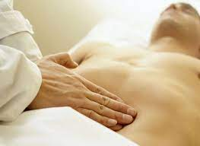
Anamnez/Fizik muayene
Kadınlar
A.Obez>90 cm Erkekler
A.Obez>100 cm (*96)
Boy, kilo, bel çevresi
Kan basıncı, periferik nabızlar
Sekonder dislipidemi
HSM, pankreatit
EKG
Bel çevresi ölçümü ayaktayken süperior iliak kristalar hizasından yapılmalıdır (BKİ > 35 kg/m2 olanlarda BÇ’nin tanısal önemi yoktur)
Notes:
-Fizik muayenede hastanın boyu, kilosu ve bel cevresi olcumleri kayıt edilmeli, BKI hesaplanmalıdır. Arteryal kan basıncı olculmelidir. Sistem muayeneleri (kalp ve periferik damar, norolojik ve gastrointestinal sistem, goz muayenesi, vb.). tam olarak yapılmalıdır. Ayrıca sekonder dislipidemi nedenlerine ait (hipotiroidi, Cushing hastalığı, nefrotik sendrom, akromegali, kronik karaciğer hastalıkları, romatolojik hastalıklar, vb.) fizik muayene bulgularının varlığı araştırılmalıdır.
-Ateroskleroza bağlı olarak periferik nabızlar zayıf olarak alınabilir veya hiç alınamayabilir
-Dokularda lipid birikiminin uzun süre devam etmesi sonucunda yağlı karaciğer hastalığı ve buna bağlı hepatosplenomegali saptanabilir. Şiddetli TG yüksekliği nedeniyle akut pankreatit geçiren hastalar şiddetli karın ağrısı ile acil servise başvurabilir.
e erkeklerde ≥100 cm, kadınlarda ≥90 cm olması abdominal obezite kriteri olarak önerilmiştir
*TURDEP

Slide 23
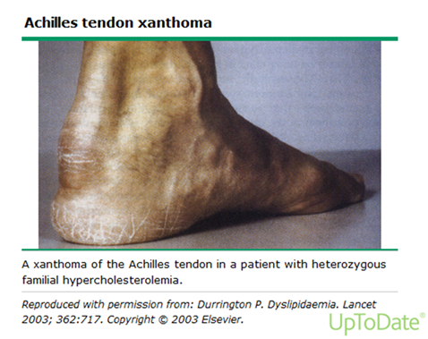
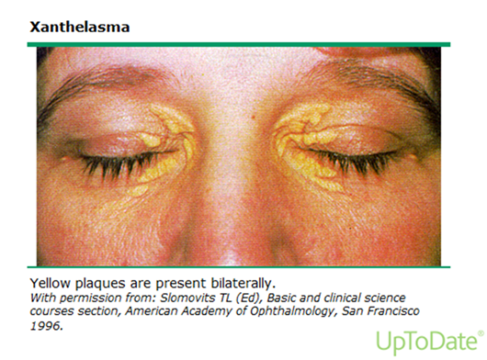
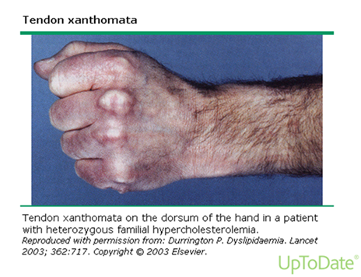
Anamnez/Fizik muayene
Notes:
Deri: Bazı ailesel hiperlipidemili olgularda LDL-K yuksekliğine bağlı olarak aşil tendonu, el bileği ve dirsek tendonlarında ve metakarpofalangeal eklemlerde ksantomlar oluşabilir.

Slide 24
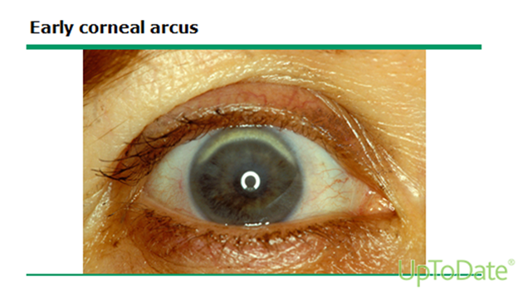
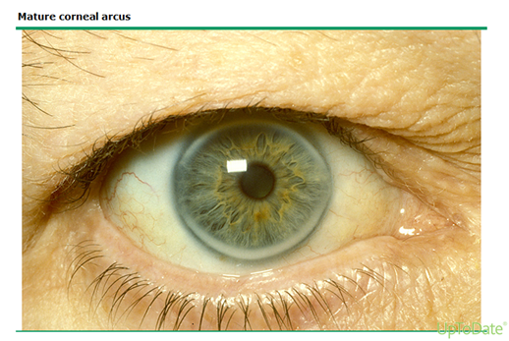
Anamnez/Fizik muayene
Notes:
-Goz: Yuksek LDL-K duzeyine bağlı olarak kornea etrafında halka gorunumlu beyaz renkli lipid deposu ortaya cıkar. Arkus kornea adı verilen bu bulgu 45 yaşının altındaki kişilerde dislipidemi acısından anlamlı olarak kabul edilir. Goz kapakları ve cevresinde yer alan sınırları belirsiz gri sarı renkteki cilt altı lipid birikimlerine ise ksantelezma adı verilir.

Slide 25
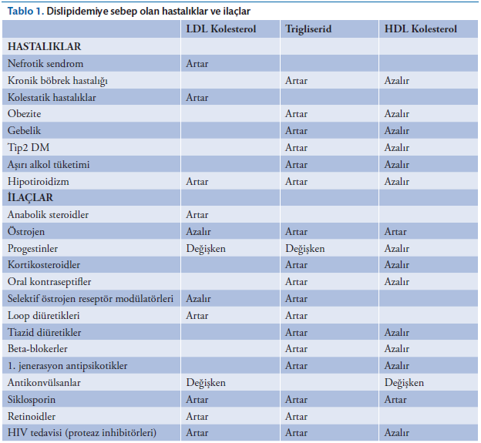
Anamnez/Fizik muayene
Notes:
Dislipidemili hastaların yonetiminin doğru yapılabilmesi icin dislipidemiye neden olan hastalıkların ve ilacların araştırılması onemlidir

Slide 26
Laboratuvar
Sekonder nedenler ve eşlik eden hastalıklar için temel testler;
  AKŞ
  TSH
  Kreatinin
  Ürik asit
  TİT proteinüri
  KCFT ve Bilirubin

Slide 27
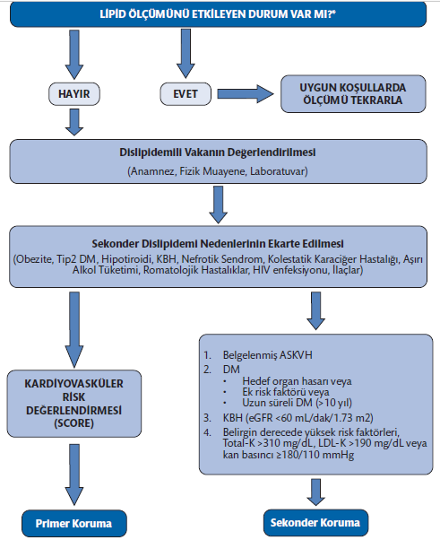
Notes:
Şekil 1. Dislipidemili bir hastaya genel yaklaşım algoritması
**Yaş, cinsiyet, gebelik, enfeksiyon, cerrahi girişimler, MI gibi akut strese yol açan durumlar ve ilaçlar, diyet ve fiziksel aktivite gibi çevresel nedenler ve mevsimsel faktörler, kan alımı sırasında gelişen venoz staz gibi)
-Primer Korunma: Hastalarda gecirilmiş bir KVH veya KVH riskini onemli olcude arttıran kronik bobrek yetmezliği ve DM gibi bir hastalığı yokken statin tedavisi ile gelecekte gelişmesi olası KVO’ları onleme amacıyla tedavi başlanmasına primer korunma amaclı tedavi denir

Slide 28
Kardiyovasküler Risk Değerlendirmesi-SCORE
Kırk yaşın üzerindeki bir kişi için;
  Cinsiyet
  Yaş
  Sigara içme durumu
  Total-K
  Sistolik kan basıncı
On yıl içinde kardiyovasküler nedenli ölüm riski
Toplam olay risk tahmini için erkekte 3 katı, kadınlarda 4 katını almak gerekir.
Notes:
--Kırk yaşın üzerindeki bir kişi için SCORE risk hesaplayıcısı üzerinde cinsiyet, yaş, sigara içme durumu, Total-K ve sistolik kan basıncı bilgilerinin kesiştiği yerde erkek ve kadınlar icin ayrı ayrı görülen sayı on yıl içinde kardiyovaskuler nedenli ölüm riskini gosterir.
--Yüksek kardiyovaskuler riski olan toplumlara uygun hazırlanmış bu tablolar sadece 10 yıllık ölüm riskini gosterir. SCORE ile ölçülen ölüm riski üzerinden toplam olay riskini tahmin etmek istenirse erkeklerde bu risk puanının 3 katını, kadınlarda 4 katını almak gerekir. Yani eğer bir erkekte SCORE ile hesaplanan risk %5 ise, toplam KVO oranı yaklaşık %15’e yükselmektedir.

Slide 29
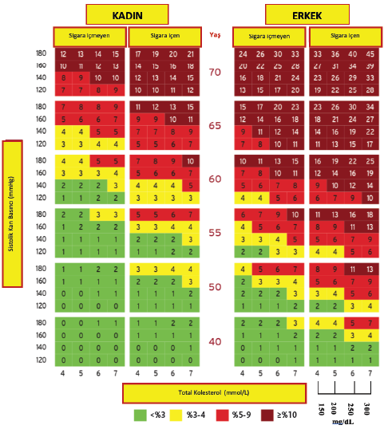
Score kardiyovasküler risk şeması
10 yıllık ölümcül kvh
Risk yaşı
Notes:
Çeşitli ASKVH risk faktörlerine sahip bir kişinin risk yaşı, aynı düzeyde risk taşıyan ancak ideal risk faktörleri seviyesine sahip bir kişinin yaşıdır. Dolayısıyla yüksek riskli 40 yaşındaki bir kişinin, risk yaşı ≥60 olabilir. Risk yaşı, önleyici tedbirler alınmazsa ASKVH riskine sahip genç bir kişinin ömür beklentisini azaltmanın kolayca anlaşılan bir yoludur. Risk faktorleri bulunan ve sigara kullanan 40 yaşındaki erkek hastanın taşıdığı risk (%5), risk faktor duzeyleri ideal olan bir erkeğin taşıdığı riske eşittir yani bu kişinin risk yaşı 60’tır.

Slide 30
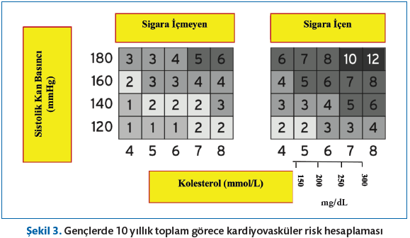
Gençlerde Kardiyovasküler Risk Hesaplaması
Notes:
-Toplam kardiyovaskuler risk hesabı 40 yaş üzerindeki kişiler için planlanmıştır. Bu nedenle gençlerde kullanılmaları sorunludur. Gençlerde kendi mutlak riskleri duşuk bile olsa, beklenen yaşam süreleri nedeniyle gorece riskleri yuksektir. Oysa bu kişiler kendi yaşlarındaki kişilerle karşılaştırıldıklarında görece olarak çok yüksek riskli durumdadırlar.
-Bu sorunu gidermek ve gençlerdeki kardiyovaskuler riski hesaplamak için ESC/ EAS kılavuzu gençlerdeki kardiyovaskuler risk durumunu kendi yaş gruplarına göre karşılaştırmalı olarak veren bir tabloyu önermiştir (4). Böylece ASKVH açısından genç bir insanı, kendi yaşında risk faktorleri düşük (sigara icmeyen, sistolik kan basıncı ≤120 mmHg ve Total-K ≤150 mg/dL olan) genç biri ile karşılaştırıp 10 yıllık topla kardiyovaskuler görece riskini ortaya koymak mümkün olmaktadır.

Slide 31
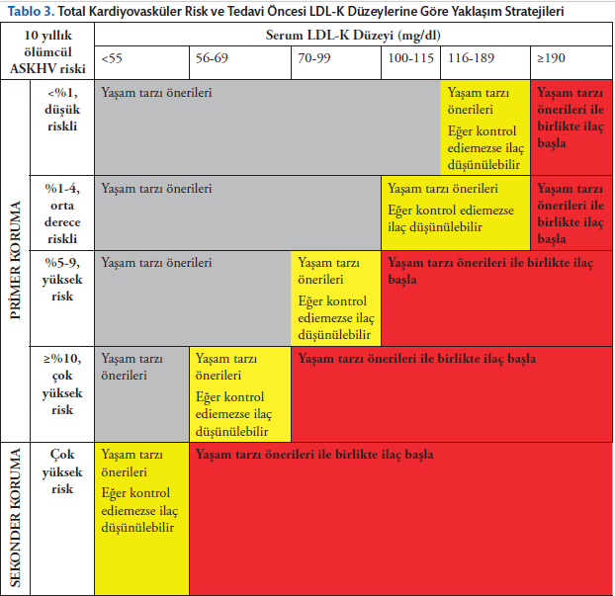
Notes:
-Primer Korunma: Hastalarda gecirilmiş bir KVH veya KVH riskini onemli olcude arttıran kronik bobrek yetmezliği ve DM gibi bir hastalığı yokken statin tedavisi ile gelecekte gelişmesi olası KVO’ları onleme amacıyla tedavi başlanmasına primer korunma amaclı tedavi denir.
-Dislipidemi olgusu oncelikle sağlıklı bir yaşam surmelidir. Hedefler sorgulanırken yukarıda belirtilen lipid hedeflerine bakmadan once, sağlıklı beslenip beslenmediği, duzenli egzersiz yapıp yapmadığı, sigara icip icmediği sorgulanmalı, fizik muayenesinde normal kan basıncı, BKİ ve bel cevresi değerlerine sahip olup olmadıkları tespit edilmelidir.
-- Riski ne olursa olsun LDL-K ≥190 mg/dl olan bireyler
- SCORE riski >5 ve <10 olan LDL-K değeri ≥100 mg/dl olan bireyler
- SCORE riski ≥%10 olan ve LDL-K ≥70 mg/dl olan bireylere yaşam tarzı değişiklikleri ile birlikte statin tedavisinin başlanmasında yarar vardır
- Diğer durumlar icin oncelik yaşam tarzı değişikliğidir.
-LDL kolesterol hedefleri: Cok yuksek riskli hastalarda LDL-K <55 mg/dL ve tedavi oncesi değere gore %50’den fazla duşuş hedeflenir. Yuksek riskli hastalarda ise hedef LDL-K <70 mg/dL ve tedavi oncesi değere gore %50’den fazla duşuş olmalıdır. Orta derece riskli kişiler icin <100 mg/dL, duşuk riskli kişiler icin ise <115 mg/dL LDL-K duzeyleri hedeflenmelidir.

Slide 32
Hipertrigliseridemi
Trigliseritler vücudumuzun temel enerji kaynaklarından biri
Karaciğerde TG üretiminin esas nedeni diyetle alınan yağlar değil karbonhidratlar
Yüksek TG düzeyleri; artmış ASKVH, hepatik steatoz ve pankreatit riski ile ilişkili
Normal <150mg/dl
Her üç kişiden biri >150mg/dl

Slide 33
Hipertrigliseridemi
TG düzeyleri;
  150-499 mg/dl hafif HTG
  500-1000 mg/dl orta HTG
  >1000 mg/dl şiddetli HTG
Gün içinde en düşük düzeyleri saat 03:00’de, en yüksek düzeyleri ise öğleden sonra ölçülür.
HTG saptanırsa sekonder nedenleri araştır
Notes:
Bir olguda HTG saptandığında oncelikle sekonder nedenler acısından değerlendirme onerilir.
Eğer sekonder bir neden saptanırsa oncelikle bu nedenin tedavisine odaklanmalıdır. Sekonder bir neden tespit edilemezse hastada primer (ailesel) dislipidemi olduğu duşunulebilir

Slide 34
Hipertrigliseridemi
Sekonder HTG nedenleri;
  Obezite
  Tip 2 DM
  Kronik bobrek yetmezliği
  Gebelik
  Aşırı alkol kullanımı
  Hipotiroidi

Slide 35
Hipertrigliseridemi
Sekonder HTG nedenleri;
  Antihipertansif ilaclardan karvedilol dışındaki β-B ve yüksek doz tiyazid diuretikler
  Kortikosteroid tedavisi ya da endojen kortizol artışına sebep olabilecek aşırı stress durumları ya da Cushing Sendromu
  Östrojen tedavisi, oral kontraseptif ilaçlar
  Proteaz inhibitorleri
  Romatoid artrit, sistemik lupus eritematozus

Slide 36
İlaç dışı tedaviler
Kardiyovasküler riskin azaltılması amacıyla; meyve, sebze, tam tahıl, baklagiller, yüksek çözünürlüğü olan lifli gıdalarla beslenilmesi, günlük alınan total kalorinin azaltılması ve işlenmiş gıdalardan (tuzlanmış, füme edilmiş, tütsülenmiş et, balık gibi gıdalar, salam, sosis, sucuk) kaçınılmalı
Yağı azaltılmış süt ürünleri, balık, yağsız et, derisi çıkartılmış kümes hayvanları tercih edilmeli, tuz tüketimi azaltılmalı
Notes:
-Kardiyovaskuler riskin azaltılması amacı ile yayınlanan beslenme kılavuzlarında meyve, sebze, tam tahıl, baklagiller, yuksek cozunurluğu olan lifli gıdalarla beslenilmesi, gunluk alınan total kalorinin azaltılması ve işlenmiş gıdalardan (tuzlanmış, fume edilmiş, tutsulenmiş et, balık gibi gıdalar tavuk veya salam, sosis, sucuk) kacınılması onerilmektedir.
-Yağı azaltılmış sut urunleri, balık, yağsız et, derisi cıkartılmış kumes hayvanları tercih edilmeli, tuz tuketimi azaltılmalıdır.

Slide 37
İlaç dışı tedaviler
Hayvansal proteinlerin bitkisel proteinler ile değiştirilmeli kardiyovaskuler mortalite
Et ve süt ürünlerinin yoğun tüketimi ile yüksek düzeyde ortaya çıkan trimethylamine N-oxide düzeyleri ayrıca ateroskleroza yol açmakta
Notes:
-Hayvansal proteinlerin bitkisel proteinler ile değiştirilmesi ise kardiyovaskuler mortalite oranını azaltmaktadır.
-Et ve sut urunlerinin yoğun tuketimi ile yuksek duzeyde ortaya cıkan trimethylamine N-oxide duzeyleri ayrıca ateroskleroza yol acmaktadır.

Slide 38
İlaç dışı tedaviler
Karbonhidrat ağırlıklı beslenme TG HDL-K
  Bu etkiyi azaltmak için icin total enerji alımının karbonhidrat oranını %45-55 duzeylerinde sınırlamak ve hızlı emilen rafine karbonhidratlar yerine glisemik indeksi duşuk, lifden zengin karbonhidrat alımını tercih edilmeli
Notes:
-Karbonhidrat ağırlıklı beslenmenin TG ve HDL-K duzeyi uzerinde olumsuz etkileri varken, LDL-K uzerindeki etkileri notraldir. Bu etkiyi azaltmak icin total enerji alımının karbonhidrat oranını %45-55 duzeylerinde sınırlamak ve hızlı emilen rafine karbonhidratlar yerine glisemik indeksi duşuk, lifden zengin karbonhidrat alımını tercih etmek gerekir.
-düşük glisemik indeks: Rafine edilmemiş, posa içeriği yüksek olan tam tahılların glisemik indeksi düşüktür
-Yuksek lifli gıdalar (ozellikle cozunebilir tip); baklagillerde, meyvelerde, sebzelerde ve tam taneli tahıllarda (yulaf, arpa, kepek) bulunur.

Slide 39
İlaç dışı tedaviler
Diyette trans yağlardan kaçınılması kardiyovaskuler hastalığın diyet ile önlenmesinde anahtar noktadır.
Doymuş yağlar total kalori alımının <%10 olmalı, hiperkolesterolemi varlığında enerjinin < %7’den azını oluşturmalıdır.
Düşük yağ içeriği olan diyetlerde; yağda çözünen vitamin eksikliklerine dikkat edilmeli
Notes:
-Diyette trans yağlardan kacınılması kardiyovaskuler hastalığın diyet ile onlenmesinde anahtar noktadır. Doymuş yağlar total kalori alımının <%10 olmalı, hiperkolesterolemi varlığında enerjinin < %7’den azını oluşturmalıdır.
-duşuk yağ iceriği olan diyetler esansiyel yağ asiti ve vitamin E yetersiz alımına yol acacak, ozellikle basit karbonhidrat ve alkol tuketimi de soz konusu ise TG duzeyini yukseltirken, HDL-K duzeyini duşurecektir.

Slide 40
İlaç dışı tedaviler
Fitosteroller;
  Bitkisel sıvı yağlarda ve düşük miktarda sebze, meyve, fındık, tahıl, baklagil
  Bağırsaklardan emilim için kolesterolle rekabete girerek Total-K duzeylerini düşürmektedir.
  Diyetteki fitosterol artışının LDL-K duzeylerinde %12-20 azalmaya yol açtığı bilinmektedir.
Notes:
-Fitosteroller;
Bitkisel steroller bitkisel sıvı yağlarda, daha duşuk miktarlarda olmak uzere sebze, taze meyve, fındık, tahıllar ve baklagillerde bulunurlar. Fitosteroller bağırsaklardan emilim icin kolesterolle rekabete girerek Total-K duzeylerini duşurmektedirler. Diyetteki stanol esterlerinin artışının LDL-K duzeylerinde %12-20 azalmaya yol actığı bilinmektedir.

Slide 41
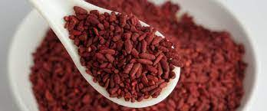
İlaç dışı tedaviler
Monakolin ve mayalı kırmızı pirinç;
  HMG-CoA reduktaz enzimini inhibe eder
  Yan etkileri statin ile benzer
  Yapılan çalışmalarda, 2.5-10 mg monakolin iceren MKP preparatı ile %20’ye kadar olan kolesterol düşüşü sağlanabildiği gözlensede Total-K ve LDL-K düzeyleri üzerine etkisi değişken
Notes:
-Mayalı kırmızı pirinc (MKP) monakolin gibi onemli lipid duşurucu etkinliği olan maddeler acısından zengindir. Mayalı kırmızı pirincin kolesterol duşurucu etkisi monakolinin statin benzeri bir mekanizma ile HMG-CoA reduktaz enzimini inhibe etmesi ile ilişkilidir.
-Yapılan calışmalarda, 2.5-10 mg monakolin K iceren MKP preparatı ile %20’ye kadar olan kolesterol duşuşu sağlanabildiği gozlensede Total-K ve LDL-K duzeyleri uzerine etkisi değişkendir.

Slide 42
İlaç dışı tedaviler
Diyet lifi;
  Yulaf ve arpa kaynaklı viskoz bir lif olan β-glukan ile yapılan çalışmalarda Total-K ve LDL-K düşürücü etkisi kanıtlanmıştır. Bu liflerle zenginleştirilmiş yiyecekler iyi tolere edilir ve LDL- K düşürmede tavsiye edilmekte
Notes:
-Diyet lifi
Yulaf ve arpa kaynaklı viskoz bir lif olan β-glukan ile yapılan calışmalarda Total-K ve LDL-K duşurucu etkisi kanıtlanmıştır. Bu liflerle zenginleştirilmiş yiyecekler iyi tolere edilir ve LDL- K duşurmede tavsiye edilir.

Slide 43
İlaç dışı tedaviler
Sigara bırakılması;
  LDL-K, TG HDL-K
  İçiciliğin bırakılması ile HDL-K
Potansiyel zararlı etkileri nedeniyle dislipidemi tedavisinde alkol alımı
Notes:
-Sigara iciciliği plazma LDL-K, TG ve VLDL duzeyini arttırırken, HDL-K duzeyini duşurur. En belirgin etkisi HDL-K duşuşu uzerinedir ve sigara iciciliğinin bırakılmasıyla hem HDL-K duzeyi hem de partikul buyukluğu artar ve bu sigara iciciliğinin bırakılmasıyla azalan KVH riskiyle ilişkilendirilmiştir. Sigara dislipidemiye yol acmadan da damar duvarında geri donuşumlu kolesterol akımını inhibe ederek ateroskleroza neden olur. LDL oksidasyonunun artmasına ve hiperkoagubiliteye ne olur. Alkol kullanımının dislipidemi tedavisinde etkinliğini gosteren randomize kontrollu calışma yoktur.
Potansiyel zararlı etkileri nedeniyle dislipidemi tedavisinde alkol alımı onerilmez.

Slide 44
İlaç dışı tedaviler
Düzenli fiziksel aktivite;
  Bireyler aşırı kilolu olmasalar bile ≥ 30 dk/g düzenli fiziksel aktivite dislipidemi ile mucadelede önemli bir katkı sağlamakta
  Her 10 kg kayıp ile LDL-K duzeyinde 8 mg/dL’lik bir azalma
  Her 1 kg kayıp ile HDL-K duzeyinde ortalama 0.4 mg/dL’lik artış
Notes:
-Duzenli Fizik aktivite ve diyet ile kilo kontrolu sağlanmasının lipid profili uzerindeki etkileri: • Vucut ağırlığında her 10 kg kayıp ile LDL-K duzeyinde 8 mg/dL’lik bir azalma olabilmektedir Tek başına duzenli fizik aktivitenin kilo kaybına kıyasla LDL-K duzeyini azaltılmasına katkısının bir miktar daha az olduğu gorulmektedir (42,43). Kilo kaybı, insulin duyarlılığını arttırmakta ve TG duzeyinde duşuşe sebep olmaktadır. Duzenli fizik aktivitenin TG duzeyi duşurucu etkisinin, kilo kaybının TG duzeyi duşurucu etkisinden cok daha fazla olduğu gorulmektedir
Kilo kaybının TG ve LDL-K duzeylerini azaltıcı etkisinin yanı sıra HDL-K arttırıcı etkisi de bulunmaktadır. Her 1 kg kayıp ile HDL-K duzeyinde ortalama 0.4 mg/dL’lik artış olmaktadır.

Slide 45
İlaç dışı tedaviler
Düzenli fiziksel aktivite;
  Maksimum kalp hızı: 220-yaş
    Maksimum kalp hızının %40-50’a ulaşıldığı egzersizler düşük yoğunlukta egzersiz
    %50-70’e ulaşıldığı egzersizler orta yoğunlukta
    maksimum kalp hızının >%70 uzerinde olduğu egzersizlerin de ağır yoğunlukta egzersizler
  Gün boyunca 90 dakikayı gecen fiziksel inaktiviteden kaçınılmalı
Notes:
Egzersiz yoğunluğunun değerlendirilmesinde maksimum kalp hızı hesabı kullanılabilir.
Maksimum kalp hızı, 220-yaş olarak bulunur. Maksimum kalp hızının %40-50’a ulaşıldığı egzersizler duşuk yoğunlukta egzersiz, %50-70’e ulaşıldığı egzersizler orta yoğunlukta ve maksimum kalp hızının >%70 uzerinde olduğu egzersizlerin de ağır yoğunlukta egzersizler olduğu acıklanabilir.
Orta hızlı yurume (postacı yuruyuşu), bisiklet binme, dans, tenis, tırmanma, bahcede cim bicme aerobik egzersize ornek olarak verilebilir.
Aerobik egzersiz programının en ideali gunde en az 20-30 dakika, haftada 3-6 defa tekrarlanabilen olcude olmalıdır. Hastalar egzersiz sıklığını zamanla artırmaları yonunde cesaretlendirilmelidir

Slide 46
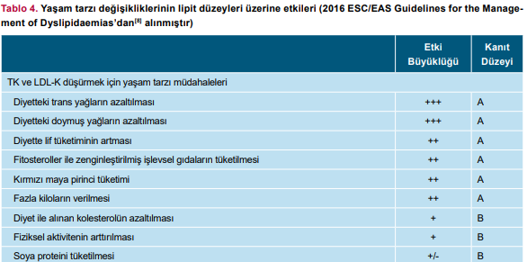
İlaç dışı tedaviler

Slide 47
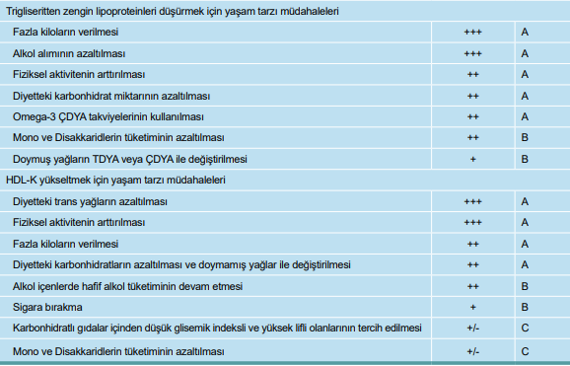
İlaç dışı tedaviler

Slide 48
İlaç Tedavisi-Statin
Statinler;
  HMG-CoA reduktaz enzimini
  LDL-K düzeyinde her 38,6 mg/dL düşüş; koroner olayları %23, KAH’a bağlı ölüm oranını %20, total inmeyi %17 ve total mortaliteyi %10 azalttığını tespit edilmiş.
  LDL-K düşürücü etkisi 1-2 hafta içerisinde başlamakta
  TG düzeylerini de %10-20
  Çoğu karaciğerden metabolize olmakta (CYP3A)
Gece alınmalı
Notes:
Statinler;
-HMG-CoA reduktaz enzimini yarışmacı bir şekilde inhibe ederek karaciğerde kolesterol sentezini azaltır. Hucre ici kolesteroldeki azalma, hepatositlerin yuzeyinde LDL reseptoru (LDLR) ekspresyonunu arttırır, bu da LDLK’nın kandan daha fazla alınmasına ve plazma LDL-K ve TG den zengin partikuller dahil olmak uzere tum Apo B iceren lipoprotein duzeylerinde azalmaya neden olur.
-LDL-K duzeyinde her 1 mmol/L (38,6 mg/dL koroner olayları %23, KAH’a bağlı olum oranını %20, total inmeyi %17 ve total mortaliteyi %10 azalttığını tespit etmişlerdir
-LDL kolesterol duşurucu etkileri 1-2 hafta icinde başlamakta olup 4-6 hafta icinde stabil hale gelmektedir.
-Statinler TG duzeylerini, genellikle bazal değerlerine gore %10-20 oranında azaltır.
-Pravastatin, rosuvastain ve pitavastatin haric tum statinler buyuk oranda karaciğerde metabolize olurlar
-Statin: kolesterol sentezi başlıca gece gercekleştirildiğinden yatmadan önce alınmaları onerilir.

Slide 49
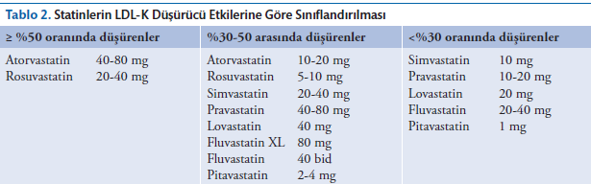
İlaç Tedavisi-Statin
Notes:
Yüksekcyoğunluklu statin td
Orta yogunluklu stattin ted
--Atorvastatin ve rosuvastatin ile beklenen kolesterol duşuşu diğer statinlerden daha yuksektir. Fluvastatin 40 mg/ gun dozunda diğer statinlere gore daha az potent olmakla birlikte, ilac etkileşimi ve kas-iskelet yan etkisi en duşuk olan statindir

Slide 50
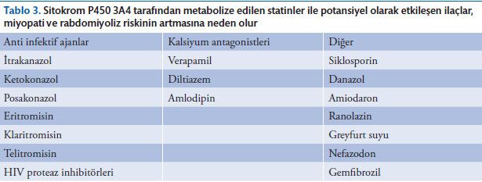
İlaç Tedavisi-Statin

Slide 51
Statin-Yan Etki
Statinlerin en sık görülen yan etkileri;
  Baş ağrısı
  Karın ağrısı
  Konstipasyon
  Bulantı
  İştahsızlık
  Diyare
  Muskuler problemler
  Hepatotoksisite

Slide 52
Statin-Yan Etki
Statin kullanan bir hastada, ilaca bağlı bir yan etki ortaya cıkması, karaciğer veya kas enzimlerindeki artış nedeniyle statin kullanımına devam edilememesi statin intoleransı olarak tanımlanır.
  Parsiyel
  Komplet
Notes:
-Statin kullanan bir hastada, ilaca bağlı bir yan etki ortaya cıkması, karaciğer veya kas enzimlerindeki artış nedeniyle statin kullanımına devam edilememesi statin intoleransı olarak tanımlanır ve hastalarının %10-15’inde statin intoleransı olduğu tahmin edilmektedir (18-20). Statin intoleransı parsiyel (sadece bazı statinlerin belli dozlarına karşı) veya komplet (tum statinlerin tum dozlarına karşı) olabilir.
-Yan etkilerin %75’i tedavi başladıktan veya doz arttırdıktan sonraki 10-12 haftada, %90’ı ilk 6 ay icinde gorulmektedir (22). Bazı hastalar statin intoleransı gelişimi acısından daha risklidir. Statin intoleransı riskini arttırdığı bilinen faktorler Tablo 4’de ozetlenmiştir

Slide 53
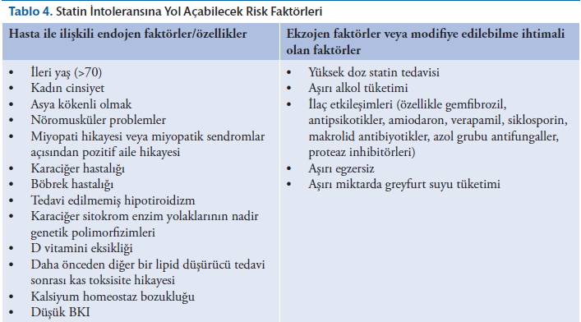
Statin-Yan Etki
Notes:
Statin intoleransı riskini arttırdığı bilinen faktorler

Slide 54
Statin-Yan Etki
Miyopati; statinlerin klinik olarak en önemli yan etkisidir.
Acıklanamayan kas ağrısı ve güçsüzlüğü ile birlikte CK >10 kat fazla artış
Rabdomiyolizde CK >40 kat artış bulunmakta olup, renal hasar ve miyoglobinüri
Notes:
-Miyopati, statinlerin klinik olarak en onemli yan etkisidir. Acıklanamayan kas ağrısı ve gucsuzluğu ile birlikte CK duzeyinde normalden 10 kat fazla artış demektir. Miyopatinin en ciddi formu rabdomiyoliz olup kas dokusunun yıkımı ile karakterizedir. Rabdomiyolizde CK duzeyinde sıklıkla normalden >40 kat artış bulunmakta olup, renal hasar ve miyoglobinuri gorulmektedir.

Slide 55
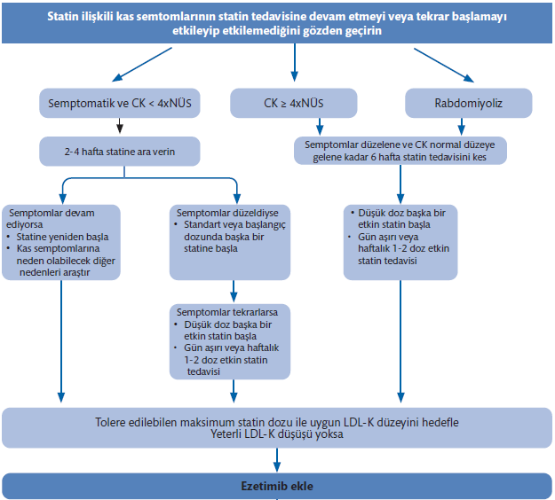
Notes:
-Statin Tedavisi Esnasında Karşılaşılan Kas Problemlerine Yaklaşım Şeması
-Bu aşamadan sonra statin intoleransının yonetiminde ilac değişimi, gun atlayarak ilac kullanımı, statin dışı
lipid duşurucu tedaviler veya lipid duşurucu ilac dışı tedavi secenekleri denenebilir (14).
-Statin intoleransı tespit edilen bir hastada lipofilik statinlerden hidrofilik statinlere geciş (pravastatin,
fluvastatin), CYPP450 ile metabolize olan statinler yerine CYP450 yolağı ile metabolize olmayan statinlere (pravastatin, rosuvastatin ve pitavastatin) geciş veya daha potent bir statinin
duşuk dozuna geciş denenebilir
-Statin ilişkili miyalji ve miyopatide tedavinin kesilmesi ile semptomlar kaybolur. Tekrar başlandığında semptomlar geri döner. Bu durum klinik tanıyı koymak icin onemlidir.
Statin ilişkili kas semptomları olan ve CK değeri normalin ust sınırına gore 4 kattan az yukseldiği durumda statin tedavisine 2-4 hafta ara verilerek değerlendirilmesi
CK değerinin normalin ust sınırını 4 kat ve daha fazla aşması durumunda ise semptomlar duzelip CK duzeyi normale gelene kadar 6 hafta sureyle tedavinin kesilmesi ve hastanın değerlendirilmesi onerilmektedir.
-Çalışmalar farklı statine gecildiğinde ya da doz azaltıldığında problemin kaybolabildiğini ya da tekrarlamadığını gostermektedir.
Statin kullanan ve şikayetleri bulunmayan bir hastada rutin CK takibi onerilmez. Ama statin başlanmadan once CK duzeyinin gorulmesi ileride gelişebilecek miyaljinin ayırıcı tanısında yardımcı olacaktır

Slide 56
Statin-Yan Etki
Gebelik ve emzirme döneminde statin
Renal yetmezliği olanlarda atorvastatin ve fluvastatin doz ayarına gerek olmaksızın kullanılabilir.
Kronik karaciğer hastalığı ve yüksek kardiyovaskuler riski bulunanlarda düşük doz pravastatin tercih edilmelidir.

Slide 57
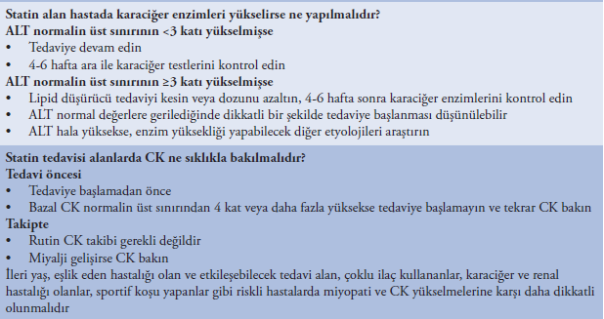
Statin-Yan Etki

Slide 58
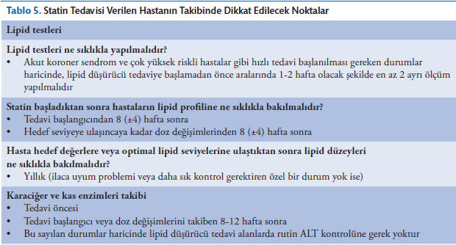
Statin-Yan Etki

Slide 59
İlaç tedavisi-Ezetimib
Kolesterol emilim inhibitörüdür.
Yağda eriyen vitamin emilimini bozmaksızın diyetle alınan kolesterolun ve biliyer kolesterolun intestinal emilimini bloke eder.
Doz: 1x10mg
LDL-K %18
Statin-ezetimib kombinasyon tedavisi ile tek başına statin kullanan hastalara kıyasla LDL-K %15
Notes:
-Ezetimib:
Ezetimib bir kolesterol emilim inhibitorudur. Yağda eriyen vitamin emilimini bozmaksızın diyetle alınan kolesterolun ve biliyer kolesterolun intestinal emilimini bloke eder.
Onerilen doz gunde tek sefer 10 mg’dır.
Yapılan calışmalarda ezetimib tedavisi ile LDL-K duzeyinde %18.5 duşuş sağlanmıştır (62).
Ezetimib gerek tek başına gerekse statin tedavisi ile beraber kullanıldığında LDL-K duşuşu yanı sıra HDL-K seviyesini artırır, TG seviyesini duşurur. Statin-ezetimib kombinasyon tedavisi ile tek başına statin kullanan hastalara kıyasla LDL-K duzeyinde %15 ilave duşuş sağlanır.

Slide 60
İlaç tedavisi-Ezetimib
Yan etki;
  Major bir yan etkisi yoktur.
  Diyare
  Karında şişkinlik
  Karın ağrısı
  Yorgunluk
Gebelik ve ciddi karaciğer hastalıklarında kontraendike
Statin intoleransı olanlarda
Yeterli lipid kontrolü sağlanamamışsa
Notes:
-Major bir yan etkisi bulunmayan ezetimib diyareye, ozellikle statinlerle birlikte kullanıldığında orta dereceli transaminaz yuksekliğine, baş ağrısına ve kas ağrısına neden olabilir. Karın ağrısı, ishal, karında şişkinlik ve yorgunluk, tek başına ezetimib kullanımında yaygın gorulen yan etkiler olarak bildirilmiştir. Gebelik ve ciddi karaciğer hastalığında kontrendikedir. Statin intoleransı olanlarda ve statin tam dozla yeterli lipid kontrolu sağlanamayan hastalarda ikinci ilac olarak tercih edilmesini oneriyoruz.

Slide 61

İlaç tedavisi-Safra Asidi Bağlayıcıları
Kolesevelam, kolestiramin ve kolestipol
Emilemez ve sindirilemez
Enterohepatik döngü
Kolesterolün emilimi engellenir.
Safra asidi sentezi
LDL-K
Emziren ve gebelerde
Notes:
Safra Asidi Bağlayıcıları
Etki mekanizması Safra asidi bağlayıcılar olan kolesevelam, kolestiramin ve kolestipol safra asidini bağlayıcı recinelerdir. Safra asidi bağlayıcılar, bağırsaktan emilmezler ve sindirim enzimlerinden etkilenmezler. Safra asitlerine bağlanarak enterohepatik donguyu bozarlar, boylece kolesterolun bağırsaktan emilimi engellenir. Safra asidinden yoksun kalan karaciğer kendi kolesterol havuzunu kullanarak safra asidi sentezler ve boylece LDLR ekspresyonu artar. Bu da kanda LDL-K duzeylerinde duşuşe yol acar.

Slide 62
İlaç tedavisi-Safra Asidi Bağlayıcıları
Yan etkiler;
  Yağda eriyen vitamin eksikliği
  Gaz
  Kabızlık
  Bulantı
  İlaç emilimini engeller! 4 saat önce veya 1 saat sonra alınmalı
TG
  TG >300mg/dl ise kullanılmamalı
  Tedavi sırasında TG>400mg/dl olduğunda kesilmeli
Notes:
-Emziren ve gebe kadınlarda sistemik emilim olmadığı icin lipid duşurucu ilac olarak safra asidi bağlayıcıları tercih edilmelidir. Gaz, kabızlık ve bulantı sık izlenen yan etkileri olup hastalar tarafından bu ilacların kullanımı onundeki en sık engeller arasında yer alırlar. Yağda eriyen vitaminlerde eksikliğe yol acabilirler. amiadoron, digoksin, warfarin, tiyazidler, beta blokerler ve levotiroksin gibi pek cok ilacın emilimini bozarlar. irlikte kullanılan ilacların emilimlerinin etkilenmemesi icin safra asit sekestranlarından ya 4 saat once ya da en az 1 saat sonra alınması uygundur.
Trigliserid duzeylerinde artışa neden olabildikleri icin yuksek TG varlığında kullanımlarından kacınılmalıdır.
Serum TG duzeyi 300 mg/dL’i aşan durumlarda safra asidi sekestranlarının kullanılmaması ve tedavi sırasında serum TG duzeyi 400 mg/dL’i aştığında kesilmesi onerilir.

Slide 63
İlaç Tedavisi-Fibratlar
Fenofibrat ve gemfibrozil
PPAR-α agonisti
Hipertrigliseridemi varlığında
Yan etki;
  GİS problemleri
  Döküntü
  Miyopati statinlerden 5,5 kat fazla
  Safra taşı
  KCFT yüksekliği
Notes:
-Fibratlar
Fibratlar orta ve şiddetli HTG varlığında (TG >500 mg/dL) pankreatit riskini onlemek icin, hafif HTG olgularında ise (TG = 150-500 mg/dL) aterosklerotik kardiyovaskuler hastalık riskini azaltmak icin uygun hastalarda kullanılabilen ajanlardır (70). Fibratlar, bir nukleer transkripsiyon faktoru olan peroksizom proliferator aktive edici reseptor (PPAR)-α agonistidirler.
HDL-K duzeylerinde ise orta duzeyde %6-18 oranında artışa neden olurlar (71,72). Ayrıca fibrat tedavisi LDL-K konsantrasyonunu anlamlı bir şekilde değiştirmeksizin Kullanımda olan fibrat molekulleri fenofibrat ve gemfibrozildir.
-Gastrointestinal rahatsızlık
(%5) ve deri dokuntuleri (%2) nispeten daha sık bildirilmiştir. Ancak fibrat tedavisinin en iyi bilinen yan etkileri miyopati, karaciğer enzim yuksekliği ve safra kesesi taşıdır (84). Fibrat
monoterapisi ile (ozellikle gemfibrozil) miyopati riski statinlerden 5.5 kat daha fazladır ve bu
oran farklı fibratlar veya statin kombinasyonları ile değişkenlik gosterir.

Slide 64
İlaç Tedavisi-Niasin
Karaciğerde VLDL sekresyonunu
  IDL ve LDL azalmış olur. (%15)
Karaciğerde apo A1
HDL-K (%25)
TG düzeylerini %20-40
Fibrat tedavisine rağmen TG >500mg/dl olanlarda
Niasin ile kardiyovaskuler korumada net bir yarar gösterilemediği için bu amaçla rutin olarak
kullanılmamalıdır.
Notes:
--Nikotinik Asit (Niasin)
Niasin; HDL-K duzeyini artırıp LDL-K ve TG duzeylerini etkili bir şekilde duşuren, kuvvetli bir ajandır. Karaciğere yağ asidi akımını ve karaciğer tarafından VLDL sekresyonunu azaltır. Bu etki kısmen adipoz dokuda hormon duyarlı lipazın etkisi aracılığı ile ortaya cıkmaktadır. Nikotinik asidin hem karaciğer hem adipoz dokuda anahtar etki bolgeleri vardır. Karaciğerde diacilgliserol transferaz (DGAT)-2’i inhibe eder ve karaciğerden VLDL partikul sekresyonunda azalma ortaya cıkar, boylece hem IDL hem de LDL partikulleri azalmış olur. Ayrıca karaciğerde apo A1 uretimini uyararak HDL-K ve apo A1 duzeylerini yukseltir. Sonuc olarak lipid metabolizması uzerindeki etkinlikleri aşağıdaki gibi ozetlenmiştir:
- Lipolizin baskılanması
- TG ve VLDL-K sekresyonunda hepatik sentezde azalma
- Apo B parcalanmasında artma
- HDL-K katabolizmasında azalma
HDL-K duzeyi %25 kadar yukseltir, LDL-K duzeyi %15-18 azaltır, TG duzeyi %20-40 azaltır. ozellikle hiperkolesterolemi ve duşuk HDL-K seviyeleri ile ilişkili kombine dislipidemisi olan hastalarda etkindir. Sonuc olarak nikotitik asitin KAH veya KAH eşdeğeri olan hastalarda kardiyovaskuler sonlanım noktaları uzerine faydalı etkisi buyuk randomize calışmalarda saptanmamıştır, bu yuzden gunumuzde kullanımı fibrat tedavisine rağmen TG duzeyi > 500 mg/dL olan hastalarda sınırlı kalmıştır.

Slide 65
İlaç Tedavisi-Niasin
Yan etki;
  Hiperglisemi DM’de dikkat!
  Ateş basması
  Hepatotoksisite, fulminan hepatit
  Hiperürisemi
  Gastrointestinal semptomlar (%20 bulantı)
Notes:
Hiperglisemi: Nikotinik asit, duyarlı hastalarda daha fazla olmak uzere plazma gukoz seviyelerini
yukseltebilir. Diyabetiklerde ise kan şekeri regulasyonunu bozabilmektedir.
Ateş basması: Standart dozlarda (1.5-4.5 gr/g) %80 oranında ateş basması gorulebilmektedir
Hepatoselluler enzim artışı: Şiddetli hepatotoksisite, fulminan hepatit ve sarılık bildirilmiştir.
Hiperurisemi:
Gastrointestinal semptomlar: Ozellikle bulantı %20 oranında gorulebilmekte

Slide 66
İlaç Tedavisi-Omega 3 Yağ Asitleri
Uzun zincirli omega-3 poliansature yağ asitleri; eikosapentaenoik asit (EPA) ve dokosaheksaenoik asit (DHA)
Balık yağı
Trigliserit
LDL düzeyini etkilemeden aterojenik etkisi
Günde 3 g’dan fazla EPA+DHA alanlarda Kanama riski
Gebelikte
Notes:
-Omega-3 Yağ Asitleri
Uzun zincirli omega-3 poliansature yağ asitleri olan eikosapentaenoik asit (EPA) ve dokosaheksaenoik asit (DHA), HTG tedavisinde kullanılmakta olan ilaclardandır. Omega-3 poliansature yağ asitleri, balık sıvı yağları icinde fazla miktarlarda bulunmaları nedeniyle balık yağı olarak Bilinmektedir.
TG ve kolesterol seviyesini duşurur. Ek olarak Omega-3 yağ asidinin daha
aterojenik olan kucuk-yoğun LDL yapısını buyuttuğu ve LDL duzeylerini etkilemeden LDL alt gruplarının aterojenik etkisini azalttığı. Ancak gunde 3 g’dan fazla EPA+DHA alan hastalar icin kanama eğilimi riskinden dolayı doktor kontrolunde tedaviye devam edilmelidir. Antitrombotik etkilerinden dolayı ozellikle aspirin/klopidogrel alan hastalara ilave olarak verildiğinde kanama riski artabilir. gebelikte kullanımı guvenilir
Hipertrigliseridemi fibrat ya da statinlerle kontrol edilemiyorsa TG duşurmek icin tedaviye omega-3 yağ asitleri eklenebilir.

Slide 67
İlaç Tedavisi
Afarez;
  LDL-K yüksekliği olup medikal tedavi ile tedavi hedefine ulaşılamayan belirlenmiş ASKVH veya kardiyovaskuler açıdan yüksek riskli hastalar
  HTG’e bağlı akut pankreatit tanılı veya medikal tedavi ile kontrol altına alınamayan ve daha önce pankreatit öykusu olan ciddi TG yüksekliği
PCSK9 İnhibitörleri (Evolocumab)
Notes:
-Afarez :Dislipidemi acısından aferez kullanımın gerektiren iki onemli hasta grubu mevcuttur. Birinci hasta grubu LDL-K yuksekliği olup medikal tedavi ile tedavi hedefine ulaşılamayan belirlenmiş ASKVH veya kardiyovaskuler acıdan yuksek riskli hastalardır. İkinci grup ise HTG’e bağlı akut pankreatit tanılı veya medikal tedavi ile kontrol altına alınamayan ve daha once pankreatit oykusu olan ciddi TG yuksekliği olan vakalardır.

Slide 68
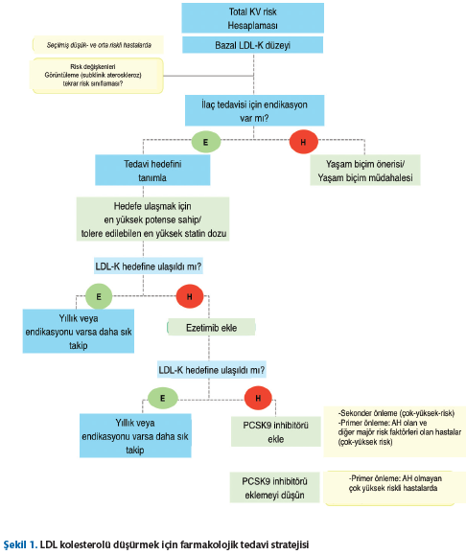
Kombinasyon Tedavisi
Notes:
-Bircok hastada LDL-K hedefleri monoterapi ile sağlanabilmesine rağmen, yuksek riskli veya cok yuksek riskli hastaların onemli bir kısmında ek tedavi gerekir. Bu vakalarda kombinasyon tedavisi mantıklıdır. Cok yuksek riskli ve maksimum tolere edilebilen statin tedavisine rağmen hedef LDL-K duzeyine ulaşamayan hastalarda ezetimib ile kombinasyon ve hala hedef sağlanmazsa PCSK9 inhibitoru eklenmesi onerilir.

Slide 69
Hipertrigliseridemi Tedavisi
Sekonder nedenlerin tedavisi
Yaşam tarzı yönetimi!
Şiddetli HTG; günlük yağ alımında ciddi kısıtlama
Notes:
-Hipertrigliseridemi coğu defa potansiyel olarak duzeltilebilir bir neden yuzunden şiddetlenir. Bu yuzden bir HTG olgusunda yaşam tarzı yonetimi pek cok defa etkili olur. Obeziteli olgularda ağırlık kontrolu, konsantre şeker ve alkolden kacınılması ve aerobik egzersizde artış, TG duzeylerini arttıran ilaclardan kacınmak ve diyabetlilerde iyi glisemik kontrol TG duzeylerini etkin bicimde duşurur.
Bir HTG olgusuna ilac tedavisi başlansa da başlanmasa da yaşam tarzı değişikliği mutlaka gerektiği gibi yerine getirilmelidir.
-Şiddetli HTG olgularında ise gunluk yağ alımında ciddi kısıtlamaya gidilmesi gerekir.

Slide 70
Hipertrigliseridemi Tedavisi
Hafif ve Orta düzeydeki HTG;
  Kalori kısıtlaması
  Ağırlık kontrolü
  Fazla karbonhidrat alımının kısıtlanması
  Konsantre şeker ve fruktoz alımının engellenmesi
  Glisemik indeksi yüksek besinlerin kısıtlanması
  Omega 3 tüketiminin artması
  Egzersiz
Notes:
-Hafif ve orta duzeydeki HTG olgularında kalori kısıtlaması ve ağırlık kontrolu esasına dayanan ve fazla karbonhidrat alımının kısıtlandığı, konsantre şeker ve fruktoz alımının engellendiği bir beslenme bicimi esastır. Karaciğerde TG uretiminin esas nedeni diyetle alınan yağlar değil karbonhidratlardır. Boyle olgularda rafine karbonhidrat, meyve suyu gibi glisemik indeksi yuksek besinlerin kısıtlanması, yuksek miktarda omega-3 yağ asitleri iceren balıkların tuketimi ve aerobik egzersiz yapmak tıbbi beslenme tedavisinin temelini oluşturur.
-düşük glisemik indeks: Rafine edilmemiş, posa içeriği yüksek olan tam tahılların glisemik indeksi düşüktür. Diyet posasının en iyi kaynakları taze sebze ve meyveler, tam tahıllı ürünler ve kurubaklagillerdir.

Slide 71
Hipertrigliseridemi Tedavisi
Hafif ve Orta düzeydeki HTG; yaşam tarzı değişikliği ve uygun tıbbi beslenme tedavisine rağmen TG>200mg/dl olan yüksek ASKVH riskli olgularda ilaç tedavisi olarak öncelikle statinler tercih edilmelidir.
Neden statin ?
Statin tedavisine rağmen TG duzeyleri 135-499 mg/dL arasında olan yüksek riskli hastalarda bir omega-3 / Fibrat
Notes:
--Hafif ve orta duzeydeki HTG olgularında, sağlıklı yaşam bicimine ve uygun tıbbi beslenme tedavisine karşın TG >200 mg/dL olan, yuksek ASKVH riskli olgularda ilac tedavisi duşunulmelidir.
Bu olgularda tedavinin temel amacı ASKVH gelişmesini onlemek olduğu icin, etkinliği en iyi bilinen ilaclar olan statinler oncelikle tercih edilmelidirler. Statinler TG duzeylerinde %10–20 oranında duşme sağlarlar.
-HTG’si olan hastalarda genel tedavi önerisi;
Yüksek riskli hastalarda KVH riskini azaltmak için TG >200 mg/dL olunca statin başlanması
Statin tedavisine rağmen TG duzeyleri 135-499 mg/dL arasında olan yüksek riskli hastalarda bir omega-3 (ikozapent etil 2x2 gr/gun dozunda) statinle beraber kombine verilebilir.
Omega 3 olmaması halinde fenofibratla kombinasyon düşünülebilir.

Slide 72
Hipertrigliseridemi Tedavisi
TG >500 mg/dL’de ilk sırada kullanılması önerilen ilaçlar fibratlar
Etkisi 2 hafta içinde başlar ve 6-8 hafta içinde maksimal düzeye ulaşır kontrol
Yeterli düşüş yoksa omega3/Niasin
Notes:
-Hipertrigliseridemili olgularda TG >500 mg/dL’de ilk sırada kullanılması onerilen ilaclar fibratlardır.
Fibratların etkisi 2 hafta icinde başlar ve 6-8 hafta icinde maksimal duzeye ulaşır. Bu nedenle fibrat tedavisine yanıt acısından hastaların tedavi başlandıktan 6-8 hafta sonra değerlendirilmeleri uygun olacaktır. Yeterli TG duşuşu sağlanamayan olgularda tedaviye omega-3 yağ asitleri ve/ veya niasin eklenmesi duşunulebilir.
Omega-3 yağ asitleri, 2-4 g/gun dozunda

Slide 73
Olgu
Olgu 1
55 yaş erkek
Aktif şikayeti yok. Rutin tetkik yaptırmak için başvurmuş.
Sigara içmiyor.
Vki: 23 kg/m2
Haftanın 3 günü egzersiz yapmakta
Bel çevresi 90cm
TA: 140/85 mmhg
Total-K: 202mg/dl
LDL: 108mg/dl
Olgu 2
55 yaş erkek
Aktif şikayeti yok. Rutin tetkik yaptırmak için başvurmuş.
20p/y sigara içmekte.
Vki: 23kg/m2
Egzersiz yapmamakta
Bel çevresi 90 cm
TA: 140/85 mmhg
Total-K: 202mg/dl
LDL: 108 mg/dl

Slide 74
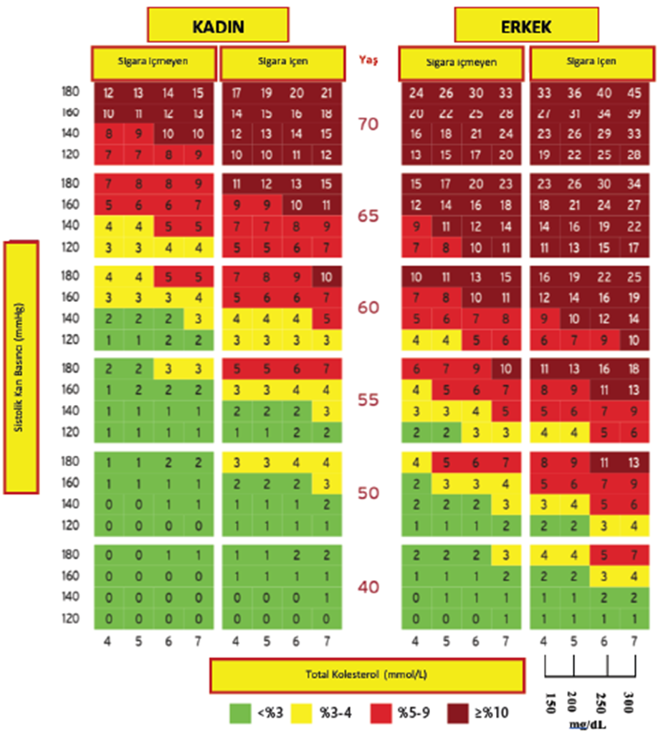

Slide 75


Slide 76
Kaynaklar
Pathogenesis of atherosclerosis: https://www.uptodate.com/contents/pathogenesis-of-atherosclerosis?search=ateroskleroz&source=search_result&selectedTitle=1~150&usage_type=default&display_rank=1
Guyton ve Hall tıbbi fizyoloji 13. baskı
TEMD dislipidemi tanı tedavi klavuzu 2021
Güncel kılavuzlar ışığında dislipidemi yönetiminin ilk basamağı: Yaşam tarzı değişiklikleri- Türk Aile Hek Derg 2019
Current Aile Hekimliği Tanı ve Tedavi
Cecil Essentials of Medicine
Temd obezite tanı tedavi klavuzu-2019

Slide 77
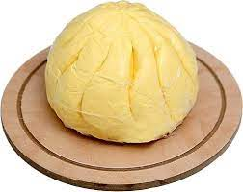
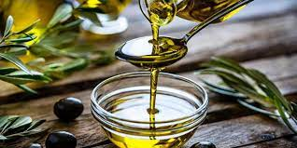
Dinlediğiniz için teşekkürler

